Slide 1
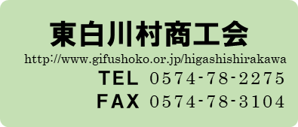

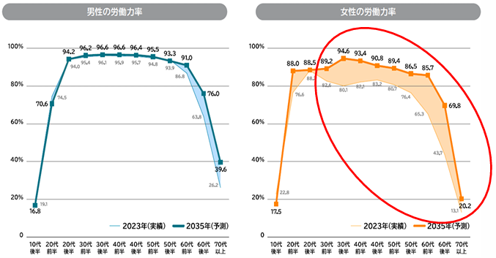
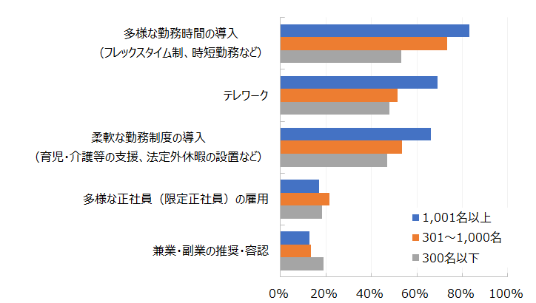
地 域 経 済 動 向 調 査 ＲＥＰＯＲＴ
2026.1
２０２５年度 第３号
本レポートは、経済産業大臣の認定を受けた経営発達支援計画に基づき作成・発刊いたします。
今回は、「働いてもらい方改革」をとりあげます。人口減少や人材確保の課題が深まる中で、企業には多様な人材が働きやすい環境づくりが求められています。今号では、その現状と具体的な取組みの方向性についてレポートします。
▸①労働力不足時代に求められる「多様な働き方」
岐阜県では、全国的な人口減少の影響により、2035年には
全国で1日あたり1,775万時間もの労働力が不足すると予測
されています。特に岐阜県では、労働力不足率が11.5％に達し全国的にも深刻な水準となっており、地域の産業活動や経済活動への影響が懸念されます。さらに、年間労働時間は167時間減少する見込みです。こうした中、右図に示すように、2023年から2035年にかけて女性の労働参加率が大きく上昇すると見込まれており、今後は多様な働き方の実現や職場環境の改善が一層重要となっていきます。
性年代別の労働力率
出典：パーソナル総合研究所×中央大学「労働市場の未来推計2035」
▸②多様な働き方に対応できない企業の現状と課題
企業では、若者・女性・高齢者・障がい者など多様な働き方のニーズに十分応えられておらず、人材の定着や安定的な労働力確保が難しくなっています。その結果、従業員の力が十分に発揮されず、生産性向上や高齢者・障がい者の社会参加の拡大につながりにくい状況です。こうした課題の解決には、柔軟な勤務時間や多様な勤務体系の整備などが不可欠であり、それぞれの事情に合わせた働きやすい環境を整える事が重要です。特に中小企業においては、右図に示すように、「多様な勤務時間の導入」が最多で53％に達しているものの、依然として大企業と比べると導入の遅れが目立っています。
53％
出典：HR総研：働き方改革（多様な働き方）の実施状況に関するアンケート
▶③企業に求められる“選ばれる力”を身につけるために
岐阜県が推し進めている「働いてもらい方改革」のコンセプトは、少子高齢化・人口流出・人手不足という地域共通の課題に対し、従来の「働かせ方」ではなく、「どうすれば多様な人が無理なく働けるか」という企業側の発想転換を求めるものです。岐阜県の労働マーケットが大きく変化する中で、いま企業に求められているのは、「選ばれる側になる」ための仕組みと姿勢です。この“企業の変革”を支援しています。
「働いてもらい方改革」３つの柱
商工会においても、社会保険労務士などの専門家派遣等により、就業規則の作成方法や賃金規定の見直し、労働関係助成金の活用、職場環境の整備についての支援を行っています。まずは商工会へお問合せ下さい。
働き方の時間に柔軟に | ・「1日1～3時間だけ働きたい」人にも応える“マイクロワーク”の導入
 | ・勤務時間のフレックス化、裁量労働の活用
働く場所を柔軟に | ・テレワークや在宅ワーク導入支援
 | ・ITツール活用による遠隔業務化
働く人に配慮した環境づくり | ・子育て世代や高齢者でも働ける設備整備（トイレ改修、バリアフリーなど）
 | ・多様な人材（障がい者・外国人含む）に対応した受け入れ体制の整備

Slide 2
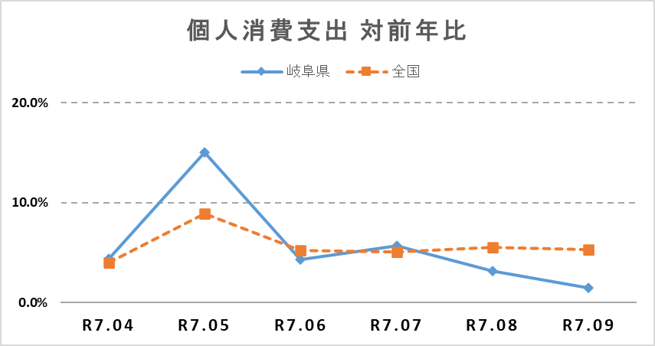
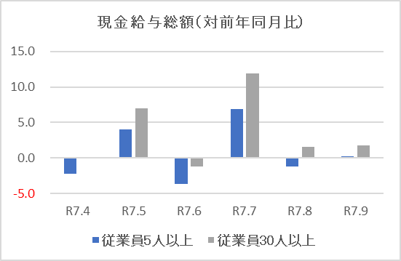
▶岐阜県内の消費動向
全国的にも、物価高が続いていますが、全国、岐阜県、共に個人消費支出は前年対比プラスとなってます。
岐阜県の消費動向として、スーパーでは、値上げによる買い控えはあるものの需要は落ちることなく売上は好調。日用品では節約志向が続く一方で、寿司やフルーツなど高単価商品にも支持が集まるなどメリハリ消費が顕著となっています。ホームセンターでは、耐久消費財が伸び悩む一方、節約志向が強い中にあっても、熱中症対策や防災関連など必要性の高い商品は支持される傾向があり、購入点数が横ばいの中、客単価は上昇しています。乗用車販売は、今年度、自動車生産制限が解消し、受注が増加しているものの受注生産が追い付いていないことにより全ての車種を制限なく受注できていない状況です。
【出典：岐阜県統計情報 経済指標】
▶地域別景況予報 2026年1～3月期見通し
岐阜県全体で見ると景気全般は悪化の見通しです。
2025年4月の建築基準法改正及び住宅関連資材の高騰により、地元建設業者の新築住宅着工件数が大幅に減少しています。また、公共工事の絶対量が依然として少なく、民間工事の受注を目指す動きはあるものの、競争は厳しい状況です。
東濃・可茂地区では、企業収益は悪化の見通しですが、景気全般としては良化が見込まれています。個人消費含む4項目は横ばいで、スーパーでの一般消費者の購買意欲に大きな変化はありません。住宅ニーズは価格の面から新築よりもリフォーム物件にシフトしつつあり、住宅ローン案件は低調です。
［出典：㈱OKB総研 景況指数調査（公開値の加工編集を施しております）］
▸事業所規模別 平均賃金の推移 ▸ハローワーク別 有効求人倍率の推移
岐阜県内の事業所で支払われる現金給与総額（賞与等も含む）は、従業員５人以上と従業員30人以上のいずれも一進一退ではあるものの、前年同月比で増加の傾向にあります。令和７年９月時点における業種別の前年同月比では、製造業において事業所規模に関わらず増加しており、従業員５人以上の建設業、従業員30人以上の卸売・小売業で大きく増加していますが、それ以外の業種では減少・横ばい傾向にあります。なお令和７年９月時点で現金給与総額は、従業員５人以上で255,232円、従業員30人以上では288,398円となっています。
［出典：岐阜県統計情報 毎月勤労統計調査］
○ 岐阜県の有効求人倍率 … 1.41倍（前月1.46倍）
○ 全国の有効求人倍率 … 1.18倍（前月1.20倍）
※いずれも季節調整値
岐阜県の有効求人倍率は、2ヶ月ぶりに低下しており、全国順位は5位（前月5位）となっています。
岐阜県内の雇用情勢は、求人が求職を上回って推移しているものの、改善の動きにやや弱さが見られます。引き続き、物価上昇等が雇用に与える影響に注意する必要があります 。
地区別に見ると、前年同月比（10月）では美濃加茂と中津川の2地域のみ増加し、その他の地域はすべて減少しています。
［出典：岐阜労働局職業安定部］

